Slide 1
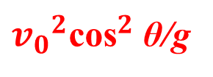
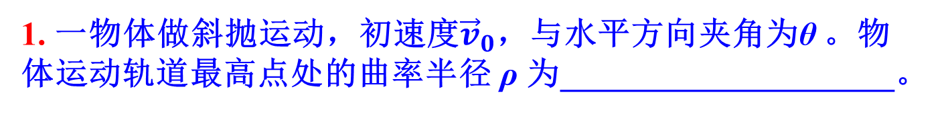
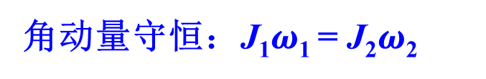
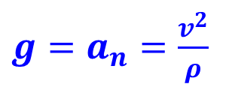
1. 一物体做斜抛运动，初速度${\vec{v}}_{0}$，与水平方向夹角为θ 。物体运动轨道最高点处的曲率半径 ρ 为____________________。
${v_{0}}^{2}{\text{cos}}^{2}⁡$θ/g
v₀cosθ
$g=a_{n}=\frac{v^{2}}{ρ}$
g
2. 一位同学双手紧握两个哑铃，坐在转椅上演示刚体定轴转动实验。他伸开或收紧双臂，其身体转动的快慢会发生明显改变。如果开始平均每分钟转动30圈，后来平均每分钟转动60圈，那么他的身体和转椅相对于转轴的转动惯量变为原来的________倍。
0.5
角动量守恒：J₁$ω$₁ = J₂$ω$₂

Slide 2
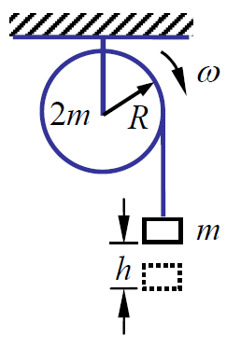
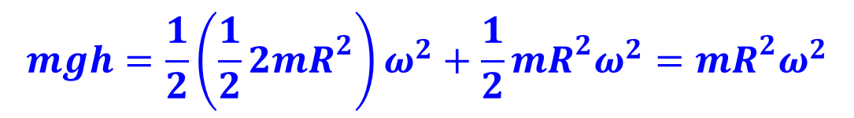

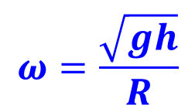
3. 如图，半径为R，质量为2m的定滑轮可视为均匀圆盘，可绕光滑水平固定轴自由旋转。滑轮边缘环绕的细绳不可伸长，下端悬挂质量为m的物体，绳与滑轮间不打滑。开始时用手托住物体，使绳刚好绷紧。松手后，物体下落h高度时，滑轮的角速度ω = 。
$$\frac{\sqrt{gh}}{R}$$
$$mgh=\frac{1}{2}\left(\frac{1}{2}2mR^{2}\right)ω^{2}+\frac{1}{2}mR^{2}ω^{2}=mR^{2}ω^{2}$$
$$ω=\frac{\sqrt{gh}}{R}$$

Slide 3
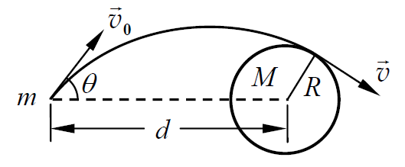
4. 有一宇宙飞船，欲考察某一质量为M，半径为R的星球，当飞船距这一星球中心d处时与星球相对静止，如图。飞船发射出一质量为m（m << M）的仪器舱，其相对于星球的速度为v₀，要使这一仪器舱恰好掠过星球表面（与表面相切），发射倾角应为θ。为了确定θ 角，需设定仪器舱掠过星球表面时的速度v，并列出两个守恒方程。这两个方程是____________________与______________________。
角动量守恒：
机械能守恒：

Slide 4

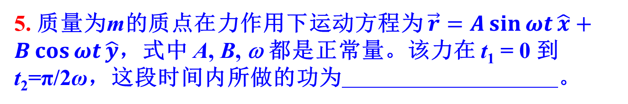
5. 质量为m的质点在力作用下运动方程为 $\vec{r}=A\sin{ωt}\hat{x}+B\cos{ωt}\hat{y}$，式中 A, B, ω 都是正常量。该力在 t₁ = 0 到 t₂=π/2ω，这段时间内所做的功为 。
(1/2)mω²(B²-A²)
$$\vec{v}=Aω\cos{ωt}\hat{x}−Bω\sin{ωt}\hat{y}$$
$$v^{2}=A^{2}ω^{2}\cos^{2}{ωt}\hat{x}+B^{2}ω^{2}\sin^{2}{ωt}\hat{y}$$
W = E_{k2} - E_{k1}
6. 一质量为2kg的小球A，以10m/s的速率在水平光滑的桌面上运动。在其运动的正前方有一个小球B正与其同向运动，B的质量为5kg，速率为3m/s。小球A与小球B发生弹性碰撞后，二者质心的速率为 。
5 m/s
动量守恒：m₁v₁ + m₂v₂ = (m₁+m₂)v_{c}

Slide 5
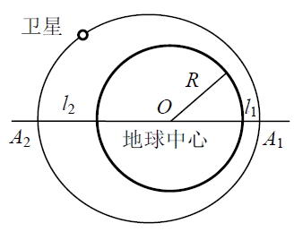
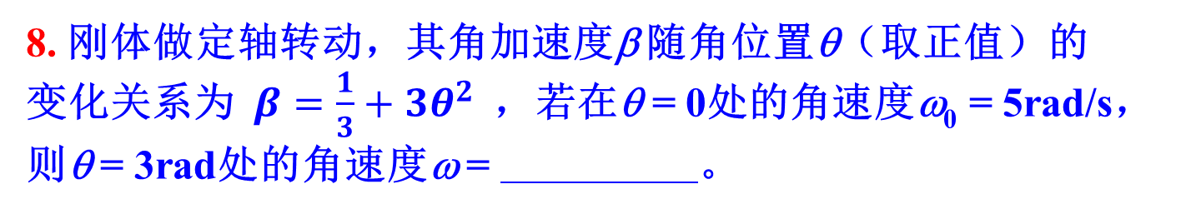
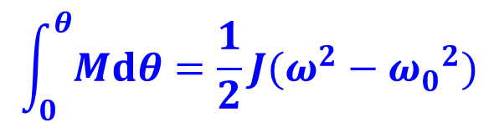
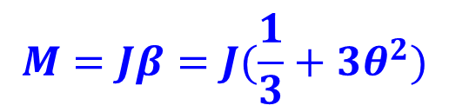
7. 我国第一颗人造卫星沿椭圆轨道运动，地球的中心O为该椭圆的一个焦点。已知地球半径R = 6378 km，卫星与地面的最近距离l₁ = 439 km，与地面的最远距离l₂ = 2384 km。若卫星在近地点A₁的速率v₁ = 8.1 km/s，则卫星在远地点A₂的速率v₂ = ____________________。
6.3 km/s
8. 刚体做定轴转动，其角加速度β 随角位置θ（取正值）的变化关系为$β=\frac{1}{3}+3θ^{2}$，若在θ = 0处的角速度ω₀ = 5rad/s，则θ = 3rad处的角速度ω = 。
9 rad/s
$$M=Jβ=J(\frac{1}{3}+3θ^{2})$$
$$\int_{0}^{θ}{Mdθ}=\frac{1}{2}J(ω^{2}−{ω_{0}^{}}^{2})$$

Slide 6
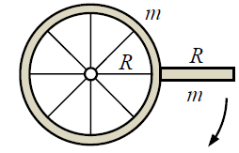
9. 如图所示，质量为m，半径为R的均匀细圆环可绕通过圆心的固定轴在竖直平面内自由旋转（忽略沿半径的细辐条的质量），在圆环外围沿径向固连一条质量为m，长度为R的均匀细杆。使细杆保持水平，然后松开，此时整个刚体的角加速度为 。当刚体摆动到最低点时，其角速度为 。
(9/20)g/R
[(9/10)g/R]^(1/2)
M = Jβ
mg(1.5R) = [mR²+(1/12)mR² + (9/4)mR²]β
= (10/3) mR² β
β = (9/20)g/R
E_{p} = mg(1.5R) = (1/2)Jω² = (1/2)(10/3) mR²ω² = E_{k}
ω = [(9/10)g/R]^(1/2)

Slide 7
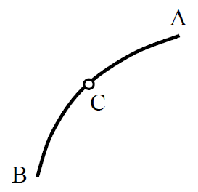
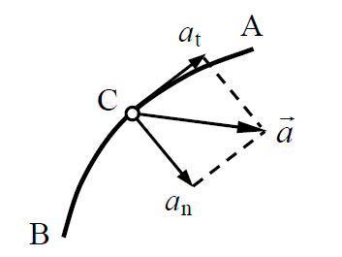
10. 质点在水平面内从A到B做曲线运动，速率逐渐减小，请在右图中画出质点在C处的加速度矢量。
11. 一个垒球沿水平方向以v₁ = 50 m/s的速率投来，经棒打击后，沿仰角45°的方向飞回，速率变为v₂ = 80 m/s。若棒与球的接触时间为0.02 s，则棒对垒球的平均冲力为垒球重量的____________________倍。（g取9.8 m/s²）
616
FΔt = m(v₂-v₁)
F/mg = (v₂-v₁)/gΔt
Δp
p₂
p₁

Slide 8
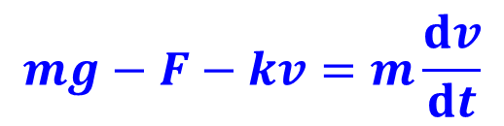
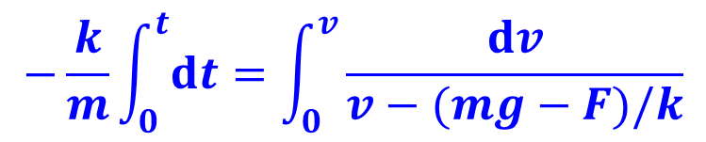
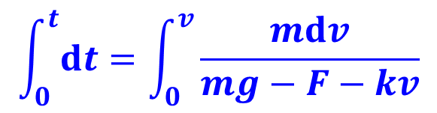
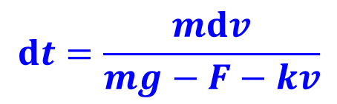
12. 质量为m的小球在水中竖直沉降，水对小球的浮力为恒定值F，对小球的流体阻力为f = kv（其中k >0为常数），t = 0时小球的速率为0，则小球速率v随时间t的函数关系为v = 。
$$mg−F−kv=m\frac{dv}{dt}$$
kv
F
mg
$$dt=\frac{mdv}{mg−F−kv}$$
$$\int_{0}^{t}{dt}=\int_{0}^{v}{\frac{mdv}{mg−F−kv}}$$
$$−\frac{k}{m}\int_{0}^{t}{dt}=\int_{0}^{v}{\frac{dv}{v−(mg−F)/k}}$$

Slide 9
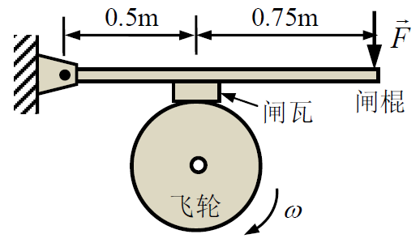
13. 飞轮 (当作均匀圆盘) 的质量为60 kg，直径为0.5 m，转速为1000转/分。现要求在5 s内使其停止转动，若闸瓦与飞轮之间的滑动摩擦系数为0.4，则加在闸棍端点的制动力F（如图所示）最小为 。
50π N
ω = βt
β = (20/3)π
M_{f} = Jβ = fR
f = (1/2)mR²β/R = 50π
N = f/μ = 125π
N ×0.5 = F×1.25
F = 50π

Slide 10


$$−\frac{g}{2}$$
$$\frac{2\sqrt{3}v^{2}}{3g}$$
总加速度为$g$, $a_{t}$为$g$在切向的投影。 $a_{n}=\frac{v^{2}}{R}=\frac{\sqrt{3}}{2}g$
1:3
1:8
冲量（曲线下的面积）之比即为速度之比。
t₁时刻 v₁ ~ 1, E_{k1} ~ 1; t₂时刻v₂ ~ 3, E_{k2} ~ 9。
再用动能定理。

Slide 11

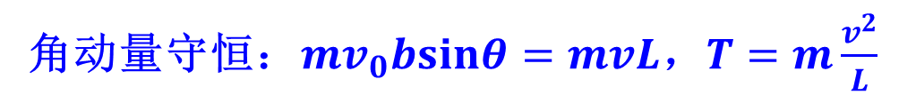
AB连线，距A (2/3)L 处
(1/3)v，方向同v
m*0 + m*0 + m*v = 3m*v_{c}
$\frac{m{(v_{0}bsinθ)}^{2}}{L^{3}}$
角动量守恒：$mv_{0}bsinθ=mvL$，$T=m\frac{v^{2}}{L}$

Slide 12
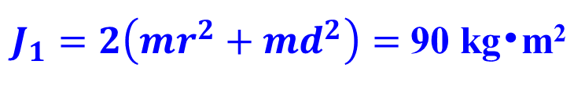
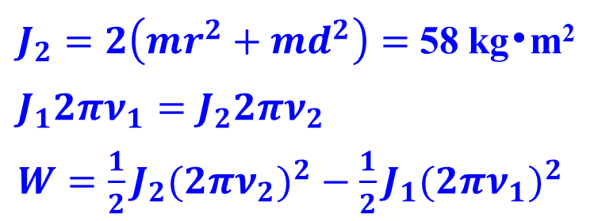
90 kg•m²
3.1 Hz
3908 J
$J_{1}=2\left(mr^{2}+md^{2}\right)=$ 90 kg•m²
$J_{2}=2\left(mr^{2}+md^{2}\right)=$ 58 kg•m²
$$J_{1}{2πν}_{1}=J_{2}{2πν}_{2}$$
$W=\frac{1}{2}J_{2}{{(2πν}_{2})}^{2}−\frac{1}{2}J_{1}{{(2πν}_{1})}^{2}$

Slide 13
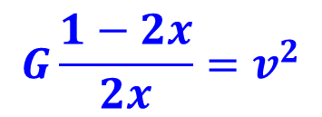
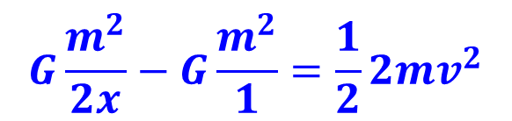
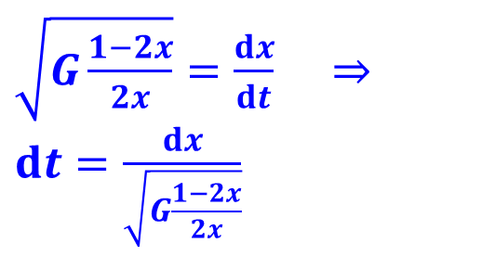
14. 两个质点质量均为1 kg，距离为1 m。若每个质点只受到对方的万有引力作用，无其它力的作用，那么让两者同时由静止释放，它们将互相靠近，最后碰撞。两质点释放后，大约经过多长时间才能相互碰撞？
(A) 2.7分钟 (B) 27分钟
(C) 2.7小时 (D) 27小时
$$G\frac{m^{2}}{2x}−G\frac{m^{2}}{1}=\frac{1}{2}2mv^{2}$$
$$G\frac{1−2x}{2x}=v^{2}$$
考虑x=0.25时的情况，此时，v = 8.167×10⁻⁶ m/s。运动到此时的时间一定大于0.25/v = 8.5h。所以只能选D。
$\sqrt{G\frac{1−2x}{2x}}=\frac{dx}{dt}$ $⇒$
$dt=\frac{dx}{\sqrt{G\frac{1−2x}{2x}}}$
O
x

Slide 14
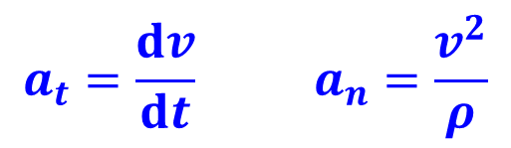
15. 质点做半径为R的变速圆周运动，v为任意时刻质点的速率。下列说法错误的是
(A) 质点的切向加速度大小为
(B) 质点所受合力的大小为
(C) 质点所受力矩(对圆心)的大小为
(D) 质点对圆心的角动量大小为
$$a_{t}=\frac{dv}{dt} a_{n}=\frac{v^{2}}{ρ}$$

Slide 15
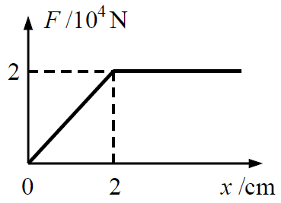
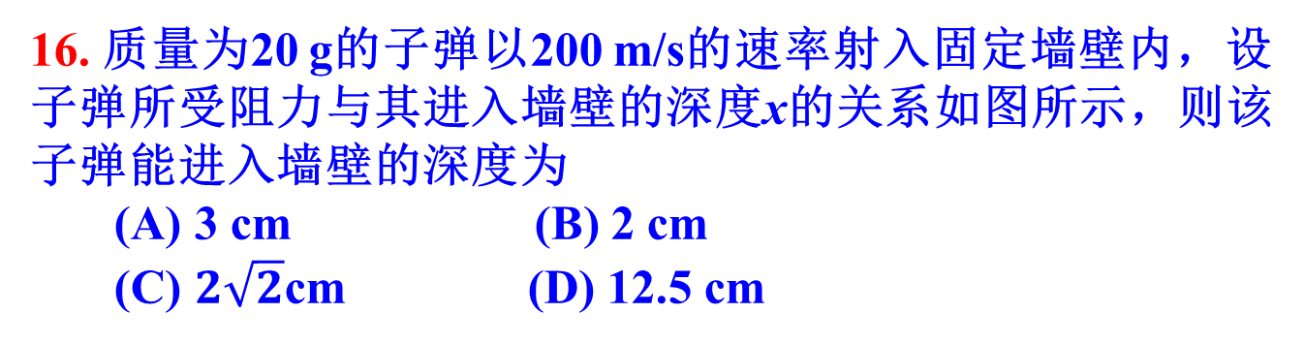
16. 质量为20 g的子弹以200 m/s的速率射入固定墙壁内，设子弹所受阻力与其进入墙壁的深度x的关系如图所示，则该子弹能进入墙壁的深度为
(A) 3 cm (B) 2 cm
(C) $2\sqrt{2}$cm (D) 12.5 cm
W = 20000×0.02 / 2 + 20000x = (1/2)mv²
x = 0.01 m
17. 在太阳参考系（看作惯性系）中，只考虑太阳、地球、月球三个星球，而忽略其他星体的作用，那么以下说法哪个是正确的？
(A) 地球围绕太阳做椭圆运动
(B) 地球与月球的质心绕太阳做椭圆运动
(C) 地球与月球系统的机械能守恒
(D) 地球的机械能守恒
(E) 地球对太阳中心的角动量守恒

Slide 16
两个过程中，物体对车和车对物体的摩擦力这一对力做的功不变，都是摩擦力乘以车长。

Slide 17
18. 一长度为1 m的匀质棒，放在水平桌面上，可绕通过其一端的竖直固定轴转动，棒与桌面的滑动摩擦系数为0.33。开始时棒的角速度为 10 rad /s，随后由于摩擦转动逐渐减慢。问棒转动的角加速度的大小是多少？多长时间后棒停止转动？停止转动时一共转动了多少弧度？（g取10 m/s²）
解：棒受到摩擦力矩
棒的转动惯量
角加速度

Slide 18
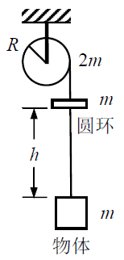


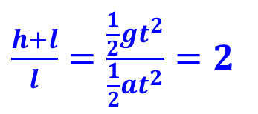
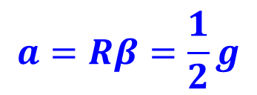

19. 如图所示，质量为2m，半径为R的滑轮（视为均匀圆盘）可绕固定光滑水平轴旋转。一条柔软细绳环绕在滑轮边缘，下端悬挂着一个质量为m的圆柱形物体，一个质量为m的水平圆环在物体正上方h高度处。开始时滑轮、物体、圆环三者均保持静止，且细绳刚好伸直。现让三者一起开始自由运动，圆环将套在物体上，求圆环套在物体上开始一起运动的速度大小。
解：根据牛顿第二定律和刚体定轴转动定律，有
$$TR=mR^{2}β$$
$$mg−T=mRβ$$
$$a=Rβ=\frac{1}{2}g$$
设物体下降l高度后，圆环与其相碰，有
$\frac{h+l}{l}=\frac{\frac{1}{2}gt^{2}}{\frac{1}{2}at^{2}}=2$
$$l=h$$

Slide 19

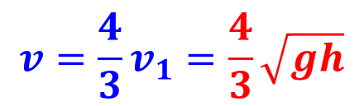
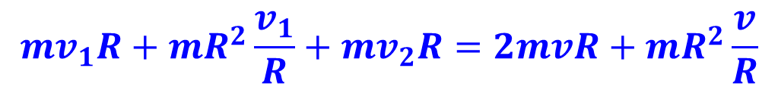

所以碰撞前物体的速度大小为
$$v_{1}=\sqrt{2al}=\sqrt{gh}$$
圆环的速度大小为
$$v_{2}=\sqrt{2g(h+l)}=\sqrt{4gh}=2v_{1}$$
碰撞前后角动量守恒，有
$$mv_{1}R+Jω_{1}+mv_{2}R=2mvR+Jω$$
$$mv_{1}R+mR^{2}\frac{v_{1}}{R}+mv_{2}R=2mvR+mR^{2}\frac{v}{R}$$
得圆环和物体一起运动的速度大小为
$$v=\frac{4}{3}v_{1}=\frac{4}{3}\sqrt{gh}$$

Slide 20
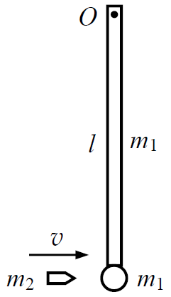
20. 质量为m₁，长度为l的均质细棒，一端固定有一个质量也是m₁的小球，可绕通过其另一端O的水平轴在竖直平面内无摩擦自由转动，组成一个球摆。现有一质量为m₂的子弹，以水平速率v射向小球，穿过小球后的速率为v/2。要使球摆在竖直平面内转过完整的一圈，子弹入射的速率v至少应多大？
解：球摆对O点的转动惯量
子弹射入小球过程，角动量守恒
解得球摆刚开始摆动的角速度

Slide 21
在摆动过程中，球摆和地球系统的机械能守恒，对刚开始摆动和最高点，有
要使球摆转过一周，必须 ω ≥ 0，即

Slide 22
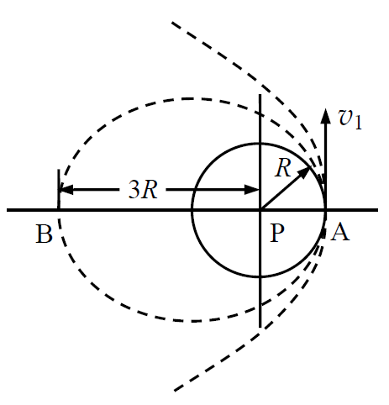
21. 飞船绕行星P做半径为R的圆轨道飞行，飞行速率恒定为v₁。
(1) 在A点增大飞船的速率达到v₂，速度方向不变，使飞船轨道变为经过A点和B点的椭圆形（B点到行星中心P的距离为3R），那么v₂ 必须达到v₁ 的多少倍？
(2) 在A点增大飞船的速率达到v′₂，速度方向不变，使飞船轨道变为顶点为A点的抛物线形，那么v′₂ 必须达到v₁ 的多少倍？
解：(1) 圆轨道时，牛顿第二定律
机械能守恒

Slide 23
角动量守恒
所以
(2) 抛物线轨道时，无穷远处势能和动能均为零，所以

Slide 24
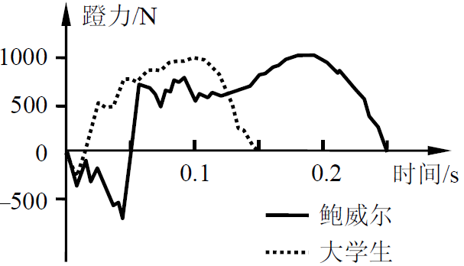
22. 牙买加短跑运动员鲍威尔2007年创造了9秒74的百米世界纪录，他以起跑后超常的加速能力而闻名。下图是鲍威尔起跑后某次脚着地时蹬地的力随时间的变化关系曲线，正力表示加速时的蹬力，负力表示短暂减速时的蹬力。作为比较，一个普通大学生选手（百米成绩11秒级别）的相应曲线也画在图中。同样是牙买加运动员，博尔特又在2009年把百米纪录刷新为9秒58，他有两条又硬又长的跟腱（人体最长的腱，连接小腿肌肉与脚后跟骨），就像弹簧一样。试根据上述材料，用力学原理分析他们取得卓越短跑成绩的原因。

Slide 25
答：(1) 跑步加速时人受到地面向前的推力F（答摩擦力也可认为正确），根据牛顿第三定律，人向后的蹬力F′与这个推力F是作用力和反作用力，它们大小相等，方向相反，F = –F′。 （2分）
(2) 从图可以看出，鲍威尔加速时脚接触地面向后蹬地的时间Δt大大长于普通大学生选手，地面给他更大的向前冲量FΔt。根据动量定理FΔt = Δ(mv)，这个冲量使其动量迅速增大。较长的蹬地时间是他具有超常加速能力的原因。（答牵引力、心脏驱动能力强等类似表述不给分） （2分）
(3) 跟腱类似于弹簧，博尔特的跟腱又硬又长，伸缩量Δx大、弹性系数k大，因此能够用很大的力kΔx蹬地。较大的蹬地力是他获得很大冲量、能够超常加速的原因。（1分）

Slide 26
解：（1）对释放瞬间用转动定理
可得释放瞬间的角加速度为
细杆质心的线加速度为
由质心运动定理
可得转轴作用于细杆上的力为
方向向上。

Slide 27
（2）转到垂直位置过程中，由机械能守恒定律
可得转到垂直位置时的角速度为
由质心运动定理
解得转轴作用于细杆上的力为
方向向上。

